Slide 1

PAUTAS TECNICAS PARA LA EJECUCIÓN PRESUPUESTAL DE LOS RECURSOS DESTINADOS PARA LA Finalidad: 0404080 “Resolver con celeridad casos en flagrancia en distritos con alta incidencia”

Slide 2
ASIGNACIÓN PRESUPUESTARIA AF-2025 EN LA META: " RESOLVER CON CELERIDAD CAOS DE FLAGRANCIA EN DISTRITIOS DE ALTA INCIDENCIA"
FTE. CAT. PPTAL. PROD. ACT. GEN. GASTO DET. ESP. |  |  |  |  |  |  | 009-33: VII DIRECCION TERRITORIAL DE POLICIA- LIMA | 026-1312: DIRECCION EJECUTIVA DE INVESTIGACION CRIMINAL Y APOYO A LA JUSTICIA PNP- DIREICAJ PNP | 005-29: III DIRTEPOL - TRUJILLO | 003-27: REGION POLICIAL PIURA | 028-1342: II DIRECCION TERRITORIAL DE POLICIA CHICLAYO | TOTAL
00 | RECURSOS ORDINARIOS
 | 9002 | ASIGNACIONES PRESUPUESTARIAS QUE NO RESULTAN EN PRODUCTOS |  |  |  |  | 5,000,000.00 | 10,627,860.00 | 5,000,000.00 | 6,000,000.00 | 5,000,000.00 | 31,627,860.00
 |  | 3999999 | SIN PRODUCTO |  |  |  | 5,000,000.00 | 10,627,860.00 | 5,000,000.00 | 6,000,000.00 | 5,000,000.00 | 31,627,860.00
 |  |  | 5001281 | VIGILANCIA POLICIAL DE NATURALEZA CIVIL |  |  | 5,000,000.00 | 10,627,860.00 | 5,000,000.00 | 6,000,000.00 | 5,000,000.00 | 31,627,860.00
 |  |  |  | 2.6 | ADQUISICION DE ACTIVOS NO FINANCIEROS |  | 5,000,000.00 | 10,627,860.00 | 5,000,000.00 | 6,000,000.00 | 5,000,000.00 | 31,627,860.00
 |  |  |  |  | 2.6.3.2.3.1 | EQUIPOS COMPUTACIONALES Y PERIFERICOS | 4,000,000.00 | 0.00 | 0.00 | 0.00 | 0.00 | 4,000,000.00
 |  |  |  |  | 2.6.6.1.3.2 | SOFTWARE | 1,000,000.00 | 0.00 | 500,000.00 | 6,000,000.00 | 5,000,000.00 | 12,500,000.00
 |  |  |  |  | 2.6.3.2.4.2 | EQUIPOS | 0.00 | 10,627,860.00 | 400,000.00 | 0.00 | 0.00 | 11,027,860.00
 |  |  |  |  | 2.6.3.2.2.1 | MAQUINAS Y EQUIPOS | 0.00 | 0.00 | 500,000.00 | 0.00 | 0.00 | 500,000.00
 |  |  |  |  | 2.6.3.2.4.1 | MOBILIARIO | 0.00 | 0.00 | 100,000.00 | 0.00 | 0.00 | 100,000.00
 |  |  |  |  | 2.6.3.2.9.5 | EQUIPOS E INSTRUMENTOS DE MEDICION | 0.00 | 0.00 | 3,500,000.00 | 0.00 | 0.00 | 3,500,000.00
009-33: VII DIRECCION TERRITORIAL DE POLICIA- LIMA Meta 00001-33: RESOLVER CON CELERIDAD CASOS EN FLAGRANCIA EN DISTRITOS CON ALTA INCIDENCIA
026-1312: DIRECCION EJECUTIVA DE INVESTIGACION CRIMINAL Y APOYO A LA JUSTICIA PNP- DIREICAJ PNP Meta 00002-1312: RESOLVER CON CELERIDAD CASOS EN FLAGRANCIA EN DISTRITOS CON ALTA INCIDENCIA
005-29: III DIRTEPOL - TRUJILLO Meta 00003-29: RESOLVER CON CELERIDAD CASOS EN FLAGRANCIA EN DISTRITOS CON ALTA INCIDENCIA
003-27: REGION POLICIAL PIURA Meta 00005-27: RESOLVER CON CELERIDAD CASOS EN FLAGRANCIA EN DISTRITOS CON ALTA INCIDENCIA
028-1342: II DIRECCION TERRITORIAL DE POLICIA CHICLAYO Meta 00005-27: RESOLVER CON CELERIDAD CASOS EN FLAGRANCIA EN DISTRITOS CON ALTA INCIDENCIA

Slide 3

Art. 9.14 Ley 32185
Se prohíbe durante el AF-2025 a los Pliegos MININTER… efectuar modificaciones presupuestarias en el nivel funcional programático, con el fin de efectuar ANULACIONES con cargo a la
Finalidad: 0404080 “Resolver con celeridad casos en flagrancia en distritos con alta incidencia” (…) salvo las anulaciones que se realicen para habilitar a otras unidades ejecutoras dentro del mismo pliego, de la misma actividad o acción de inversión u obra según corresponda.
Cuadragésima Cuarta D.C.F. de Ley 32185
“ (…) se han asignado recursos hasta por la suma de S/ 150’944,323, por la F.F de RO a favor de los pliegos (…) para financiar los GASTOS ASOCIADOS A FORTALECER LOS PROCESOS INMEDIATOS DE DELITOS DE FLAGRANCIA y lucha contra la criminalidad (…)”

Slide 4

PROCESO INMEDIATO SUPUESTOS DE APLICACION (ART. 446 CPP)
UN PROCESO INMEDIATO. Se sustenta: 1) Noción de simplificación procesal y 2) Reconocimiento que la sociedad requiere de una decisión rápida. Se aplica el Principio de aceleramiento procesal. Entonces, la prueba pericial es relevante en tanto prueba fundamental, para su definitiva comprobación del delito. (II Pleno Jurisdiccional Extraordinario)
FLAGRANCIA
(Numeral 1)
FISCAL SOLICITA INCOACIÓN DE PROCESO INMEDIATO
(Al termino de Pzo de Detenc policial)
JUEZ DE INVETIGACIÓN PREPARATORIA
(Dentro de 48 Hrs siguientes al Requerimiento fiscal realiza)
b) DELITO CONFESO
c) ELEMENTOS DE CONVICCIÓN E INTERROGATORIO AL IMPUTADO, SEAN EVIDENTES
AUDIENCIA UNICA DE INCOACIÓN DE PROC INMEDIATO
(Si el auto es procedente, Fiscal formula la acusación, dentro del plazo de24 hrs). En el día remite al
JUEZ PENAL
(Realiza AUDIENCIA UNICA DE JUICIO INMED en el día).
No debe superar plazo de 72 hrs de recibido

Slide 5
ALGUNAS PRECISIONES DESDE LA PERSPECTIVA DE INVERSIONES
¿QUE ENTENDEMOS POR IOARR?
Una intervención puntual sobre uno o mas ACTIVOS ESTRATÉGICOS, que son parte de una UNIDAD PRODUCTORA (UP) EN FUNCIONAMIENTO.
Las IOARR deben estar alineados con los objetivos priorizados, metas e indicadores de brechas de infraestructura o acceso a servicios
¿QUE ES UNA UNIDAD PRODUCTORA (UP)?
El conjunto de recursos o factores productivos (infraestructura, equipos, personal, organización, capacidades de gestión entre otros) que articulados entre si, tienen la capacidad de proveer bienes y servicios a una determinada población.
Una IOARR, se ejecuta sobre una UP en funcionamiento. (Excepcionalmente si una UP está inoperativa o sin funcionamiento por menos de un año).
¿QUE ES UN ACTIVO ESTRATEGICO (AE)?
Un activo es estratégico cuando se constituye en un factor limitante de la capacidad de producción del servicio que brinda una UP. (su ausencia o inoperatividad limita, restringe el servicio)

Slide 6
LA UNIDAD DE FLAGRANCIA DELICITIVA, LA UNIDAD PRODUCTORA Y LAS UNIDADES DE ORGANIZACIÓN PNP COMO COMPONENTES DE LA U.F.D.
Creado por el P.J. mediante R.A.
ALTERNATIVAS DE ADQUISICIÓN DE ACTIVOS NO FINANCIERSOS
Poder Judicial
Ministerio Público
Def. Pública
Policía Nacional del Perú
Unidad de Flagrancia Delictiva
DIRCRI/OFICRI
DIVINCRI/DEPINCRI
DIVPJR
DIVSEPEN
IOARR (Eq. Lab Crim)
Unidad Productora
(no está en funcionamiento para la PNP) (no posee espacio físico para albergar equipos de laboratorio)
OTROS GASTOS DE CAPITAL
Forman parte de la Unidad Productora. Atienden casos de flagrancia.
En ambos casos se debe mantener la finalidad

Slide 7
CARACTERISTICAS DE UNA UNIDAD DE FLAGRANCIA DELICTIVA
PRESENCIA DE TODOS LOS OPERADORES INVOLUCRADOS EN UN MISMO EDIFICIO.
EVITAR TRASLADOS INNECESARIOS DE LOS DETENIDOS
FUNCIONAMIENTO DURANTE LAS 24 HORAS, INCLUIDOS FINES DE SEMANA Y FERIADOS
FORTALECIMIENTO DE MEDICINA LEGAL Y LABORATORIO DE CRIMINALÍSTICA.
DESARROLLO DE MECANISMOS DE COORDINACIÓN INTERINSTITUCIONAL.
SEGÚN ACTA DE LA SESION DE FECHA 21/ENE/2022, ACUERDOS ADOPTADOS POR LA COMISIÓN ESPECIAL DE IMPLEMENTACIÓN DEL CPP; TIENE FUERZA VINCULANTE SEGÚN EL D.S. Nº 003-2014-JUS Nuevo Reglamento de la Comisión Especial de Implementación del CPP (Art 8 sus acuerdos son de obligatorio cumplimiento para instituciones que la integran).

Slide 8
LA CASUISTICA EN LA GETIÓN DE INVERSIONES
LA POSIBILIDAD DE GESTIONAR UNA IOARR
APROBACIÓN DEL IOARR “Adquisición de Equipos de” con CUI N° por el importe de S/ ( )
REGISTRO DEL documento equivalente actualizando el costo de inversión de la IOARR
OBJETIVO DEL IOARR: OPTIMIZAR LA UNIDAD DE PRODUCCIÓN, EN TERMINOS DE ESTANDARES DE CALIDAD.
INICIA EL TRAMITE LA UEI de la respectiva UNIDAD EJECUTORA:
Solicitando incorporación como inversión no prevista en el PMI 2025-2027 del MININTER del IOARR denominado “Adquisición de equipo de laboratorio en la Oficina de Criminalística del distrito de , provincia de , departamento de XXX” con CUI N° 2687027.
Un informe:
Directiva N° 001-2019-EF/63.01 Anexo N° 5 “Lineamientos para las Modificaciones de la Cartera de Inversiones del PMI”
INDICAR: QUE SE CUENTA CON UNA ASIGNACIÓN PRESUPUESTARIA EN LA FINALIDAD 0404080 “Resolver con celeridad casos en flagrancia en distritos con alta incidencia” por el importe de s/ ( ).
SEÑALAR la Resolución administrativa N°, dispuso la creación de la Unidad Modelo de Flagrancia de Tipo I, en el distrito judicial de: que entró en funcionamiento: FECHA.

Slide 9
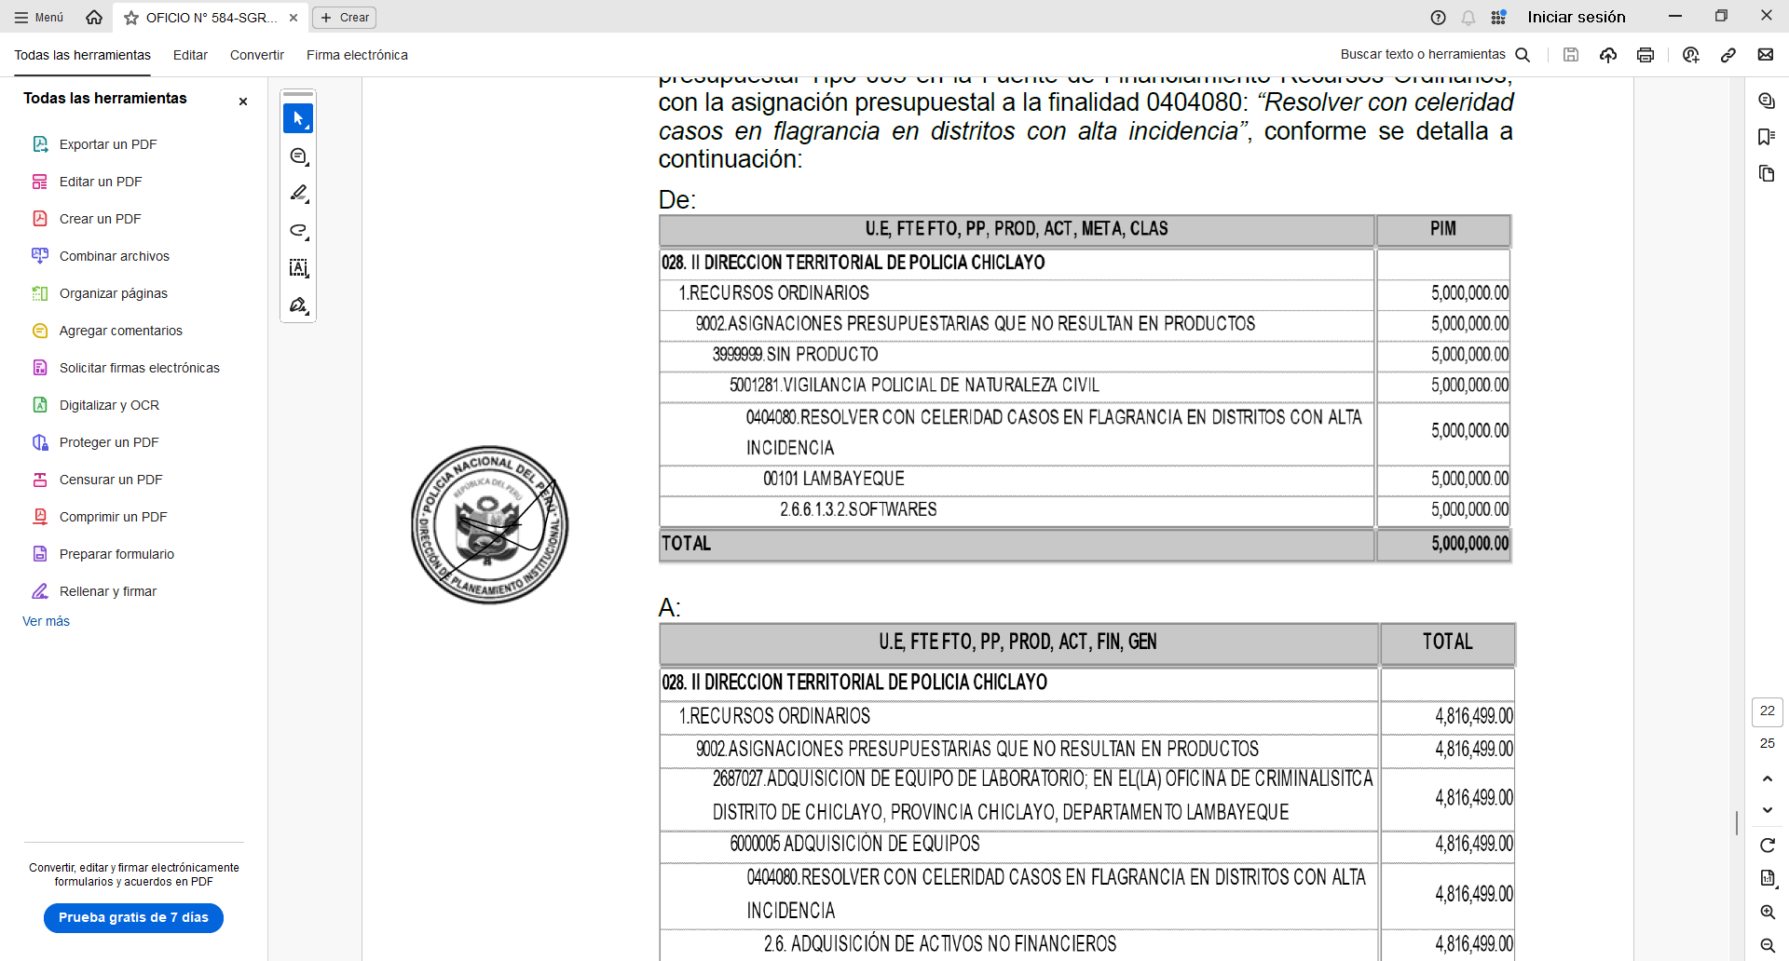
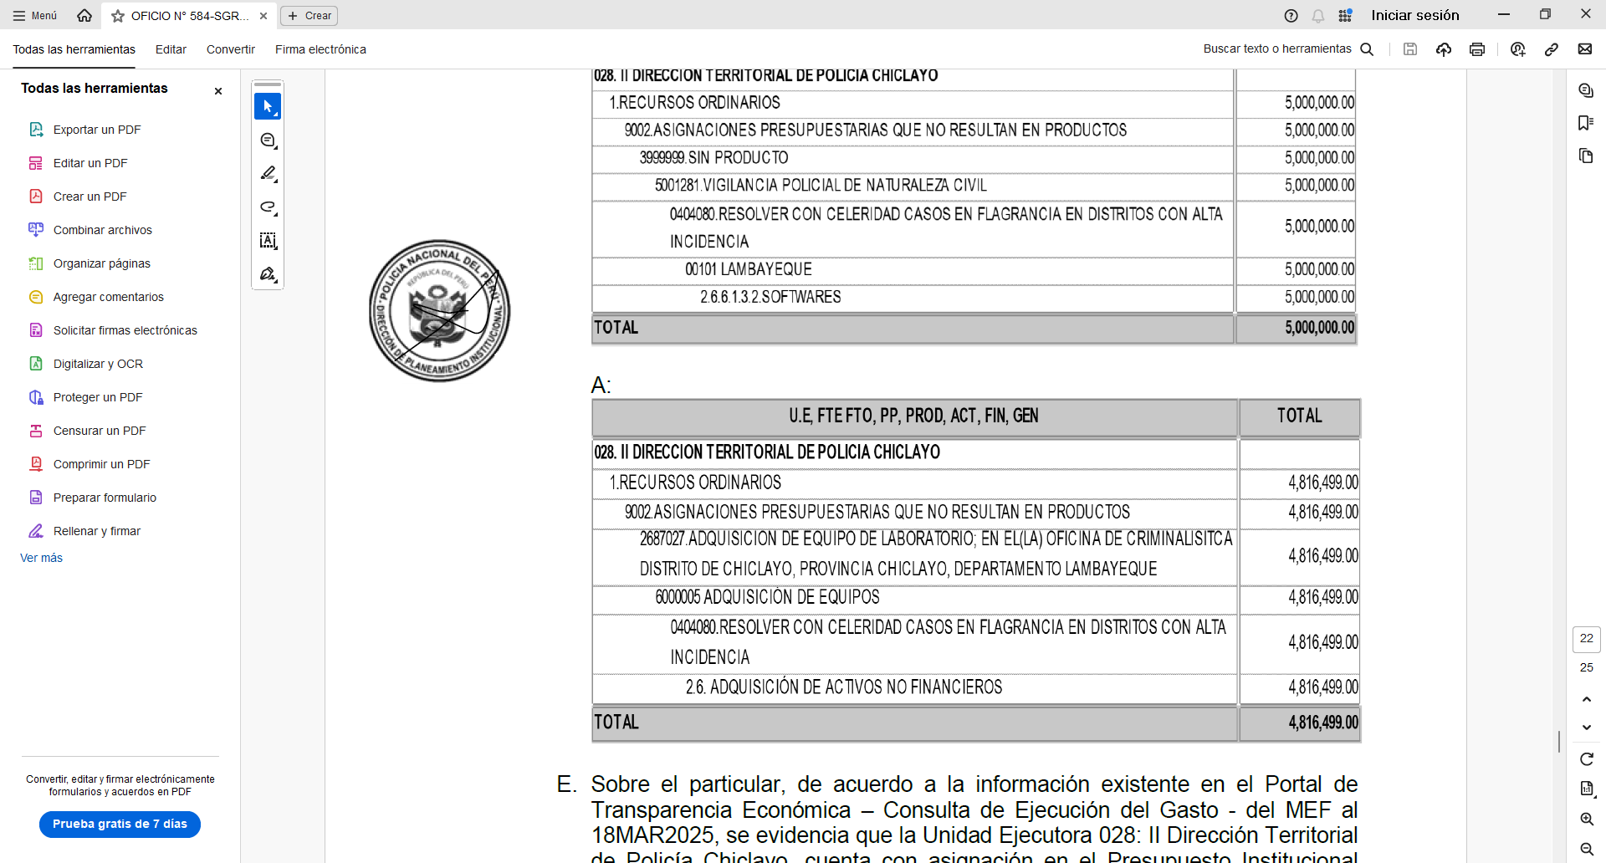
EL CASO DE LA U.E. CHICLAYO: MODIFICACIÓN DE LA ESTRUCTURA PROGRAMATICA

Slide 10

OTROS GASTOS DE CAPITAL
LA POSIBILIDAD DE GESTIONAR COMO OTROS GASTOS DE CAPITAL. (Informe de la U.F)
MAQUINAS Y EQUIPOS (que no sean estratégicos)
MOBILIARIO
EQUIPOS COMPUTACIONALES Y PERIFERICOS
EQUIPOS DE TELECOMUNICACIONES
AIRE ACONDICIONADO Y REFIRGERACIÓN
Coordinar con las unidades usuarias, para establecer sus necesidades
Precisar las especificaciones técnicas de los bienes de capital

Slide 11
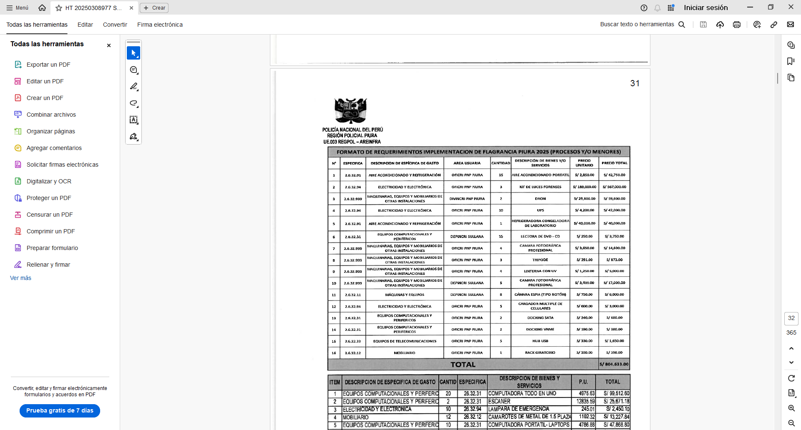
EL CASO DE LA U.E. DE PIURA: ADQUISICIÓN DE OTROS GASTOS DE CAPITAL

Slide 12
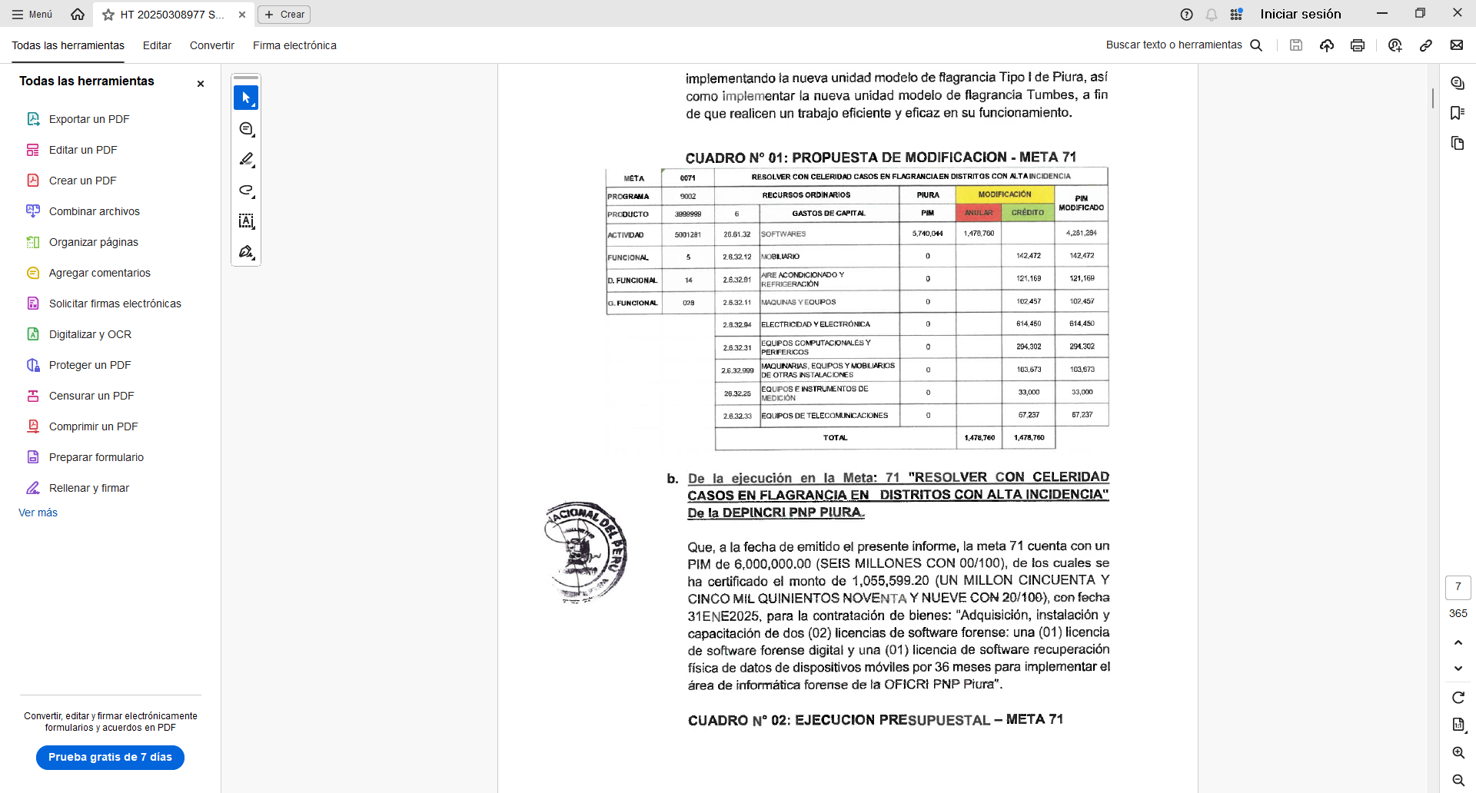
EL CASO DE LA U.E DE CHICLAYO

Slide 13
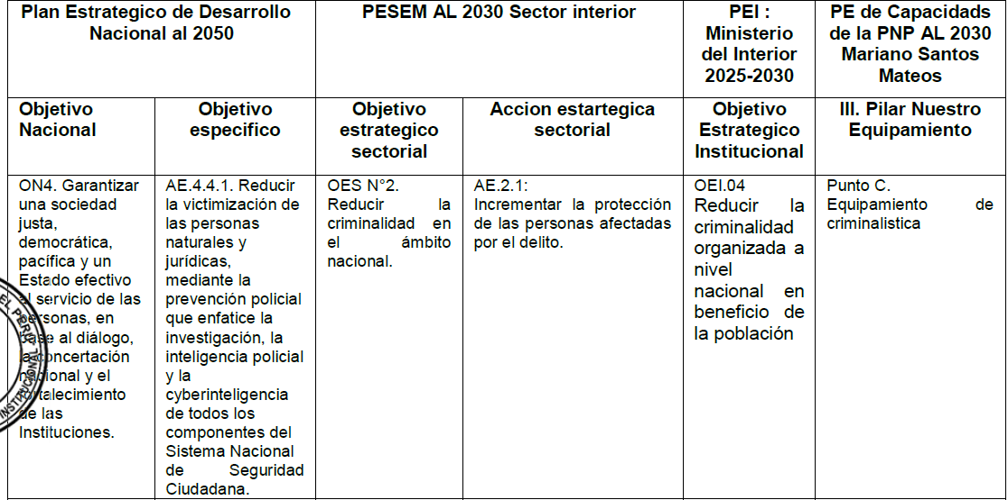
ARTICULACION DE LA IOARR CON LA CADENA DE PLANES

Slide 14

GRACIAS

